Slide 1
Le loup
qui rêvait d’océan
1
Le torrent
Une bouteille
Un parchemin
Il était une fois un loup qui rêvait d’océan.
Il s’appelait Loup.
Un matin, Loup pêchait dans le torrent.
Quand il sentit sa ligne se tendre.
Il tira, tira… et remonta une bouteille.
A l’intérieur, il y avait un parchemin.

Slide 2
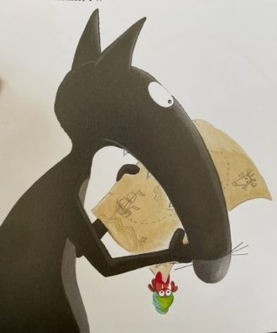
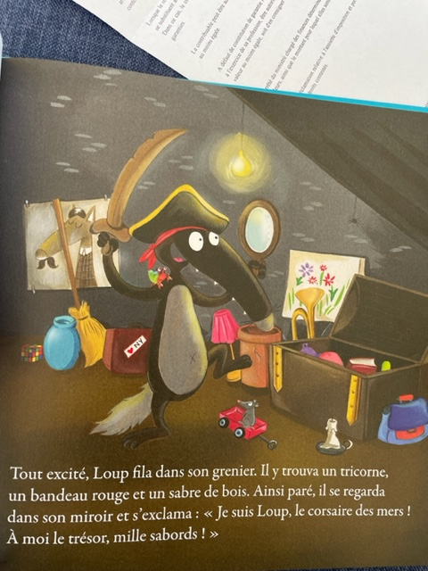
Le loup
qui rêvait d’océan
2
Un butin
Un tricorne
Un corsaire
Loup sortit le parchemin et lut : « Carte au trésor du pirate Barbeloup. A toi le butin si tu es malin ! »
Loup trouva un tricorne, un bandeau rouge et un sabre de bois.
« Je suis Loup, le corsaire des mers ! A moi le trésor! »

Slide 3
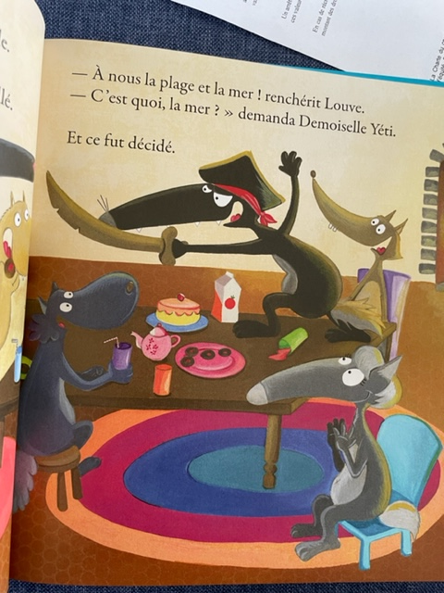
Le loup
qui rêvait d’océan
3
Hisser
Un matelot
Applaudir
A l’heure du goûter, Loup réunit ses amis.
« Hissez haut, matelots ! Partons à la chasse au trésor !
- A nous l’océan! applaudit Valentin emballé.
- A nous la plage et la mer ! renchérit Louve.
- C’est quoi, la mer? » demanda Yéti.

Slide 4
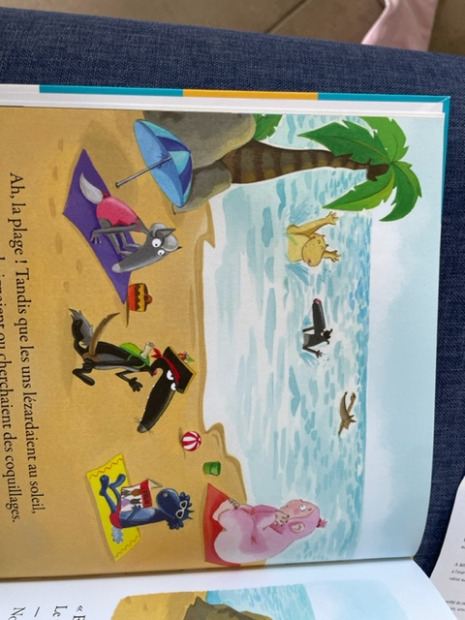
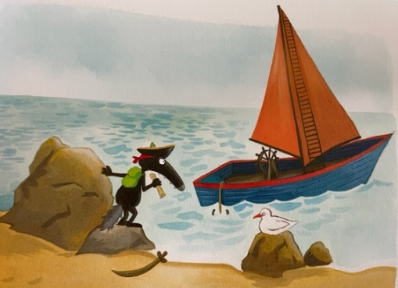
Le loup
qui rêvait d’océan
4
5
Lézarder
Se baigner
Le rivage
Tandis que les uns lézardaient au soleil, et que les autres se baignaient Loup voulait aller chercher le trésor.
Un petit bateau était près du rivage.
« Juste un tour au large et je le rapporte ! », pensa Loup.

Slide 5
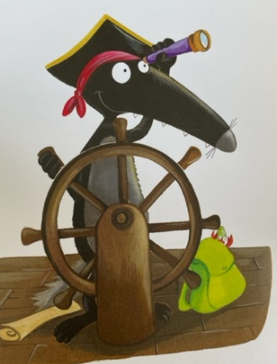
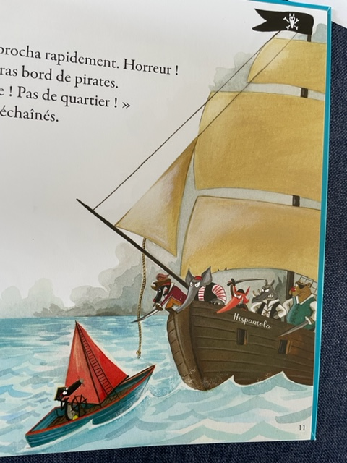
Le loup
qui rêvait d’océan
Naviguer
Longue vue
Un pirate
Quel bonheur de naviguer sur l’océan !
Longue vue et cartes en pattes, Loup cherchait l’île au trésor de Barbeloup quand un bateau surgit devant lui.
Horreur ! Il était plein de pirates.
« A l’abordage ! Pas de quartier ! » hurlèrent ils.

Slide 6
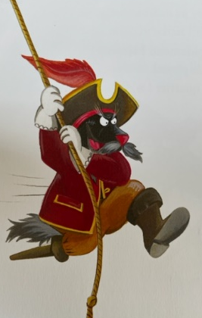
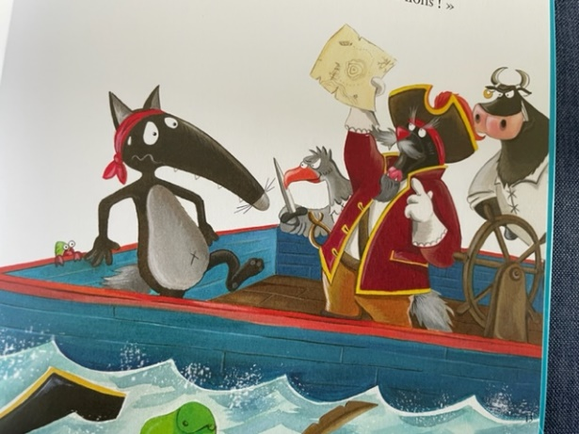
Le loup
qui rêvait d’océan
6
Un capitaine
Fouiller
Arracher
Le capitaine, s’élança le premier.
Il se mit à fouiller le bateau.
Loup tenta de cacher la carte.
Le pirate lui arracha le parchemin.
« La carte de Barbeloup ! A nous le trésor cria-t-il. Filons ! »

Slide 7
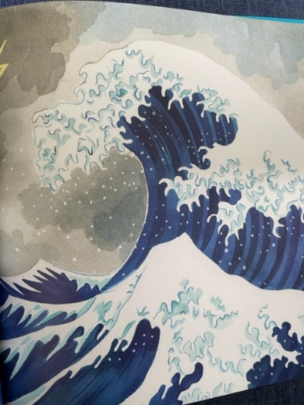
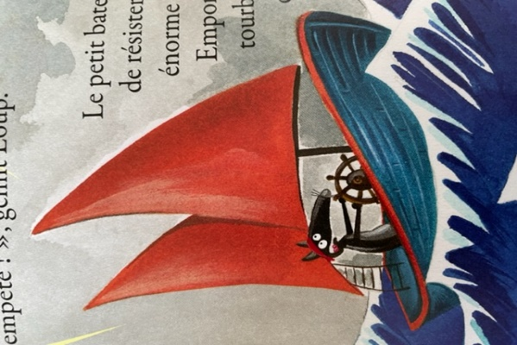
Le loup
qui rêvait d’océan
7
Une tempête
Une vague
Un tourbillon
Découragé, Loup soupira : il était seul au milieu de l’océan.
Le vent se leva.
« Pitié pas une tempête », gémit Loup.
Une vague énorme le submergea.
Emporté par un tourbillon, Loup coula à pic.

Slide 8
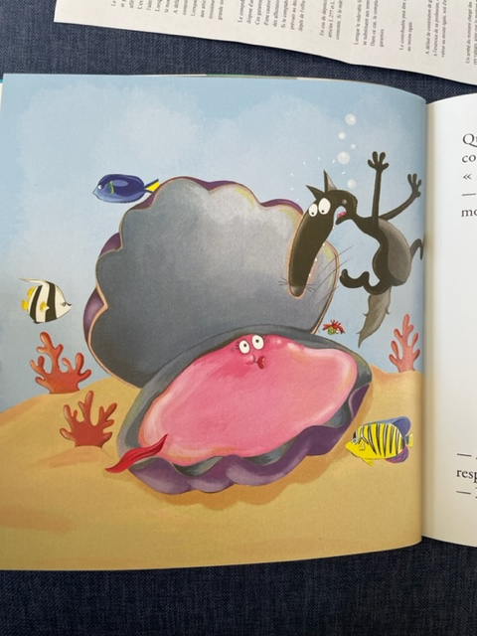
Le loup
qui rêvait d’océan
8
Gluant
Un dauphin
Eberlué
Quand il se réveilla, Loup était allongé dans un coquillage gluant.
« Beurk ! Cria-t-il. Où suis-je ?
- Sous la mer ! rit un dauphin. Grimpe sur mon dos Poséidon t’attend.
- Comment puis-je respirer? demanda Loup éberlué.
- Notre roi a de nombreux pouvoirs… », souffla le cétacé.

Slide 9
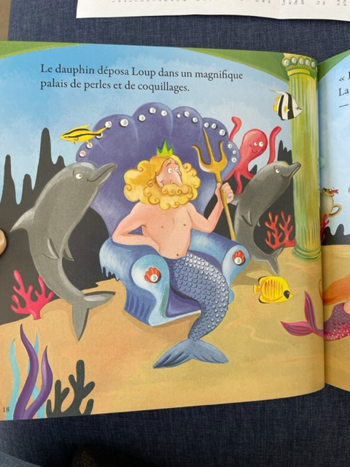
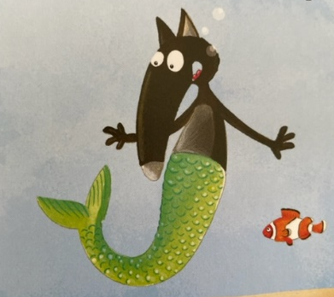
Le loup
qui rêvait d’océan
9
Un coquillage
Les pattes
Queue de
poisson
Le dauphin déposa Loup dans un palais de perles et de coquillages.
« Te voilà, Loup ! se réjouit Poséidon. La bouteille t’a guidé jusqu’à nous ! Je vais t’expliquer, mais d’abord, permets moi d’opérer un petit changement. »
Une queue de poisson apparut à la place des pattes arrières de Loup !

Slide 10
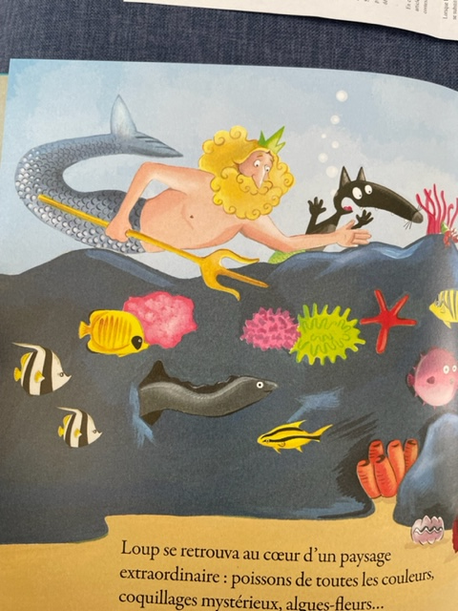
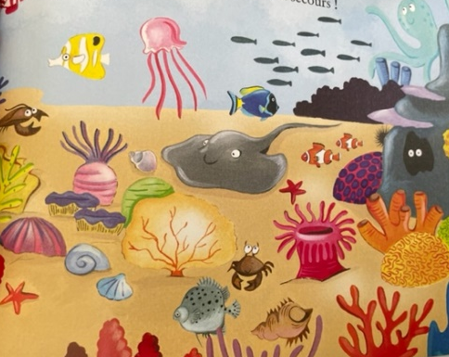
Le loup
qui rêvait d’océan
10
Un paysage
Les algues
En danger
Loup se retrouva au cœur d’un paysage extraordinaire.
« Bienvenue dans mon royaume, dit Poséidon. L’océan !
Comme c’est beau ! fit Loup.
- Hélas, l’océan est en danger, soupira Poséidon.
En danger…? » s’étonna Loup.
C’est alors qu’un cri retentit : « Au secours ! A l’aide ! »

Slide 11
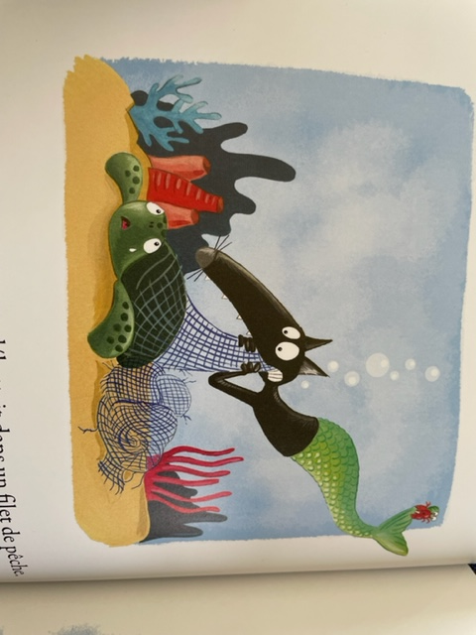
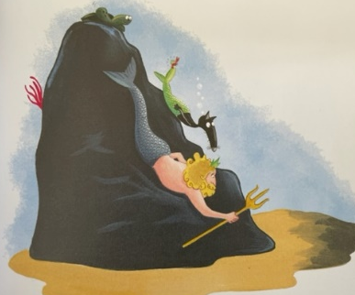
Le loup
qui rêvait d’océan
11
Un filet
Attraper
Une falaise
Une tortue se débattait dans un filet de pêche.
Vite, Loup la délivra.
« Merci, murmura t-elle, tu m’as sauvé la vie !
Ces filets finissent toujours par nous attraper ».
Loup et Poséidon longèrent ensuite une falaise sous marine. Tout devint gris. « Que se passe-t-il ici ? s’inquiéta Loup.

Slide 12
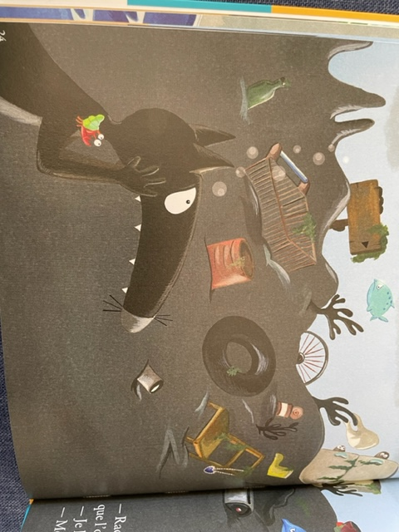
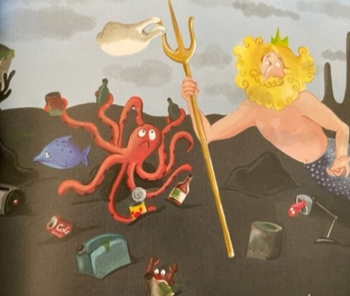
Le loup
qui rêvait d’océan
12
La pollution
Les déchets
Une surprise
- La pollution ! gronda le Roi. Les Terriens jettent leurs déchets dans l’océan, ils le détruisent. Voilà pourquoi nous avons besoin de toi ! Raconte leur ton voyage. Dis-leur que l’océan est fragile, qu’il faut le respecter.
- Je le ferai, promit Loup.
- Merci. Suis moi maintenant, une surprise t’attend … »

Slide 13
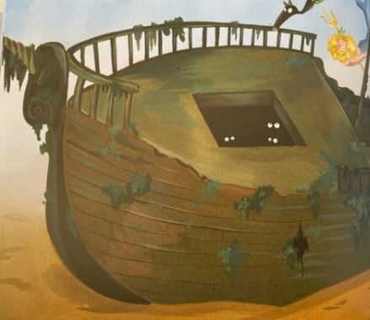
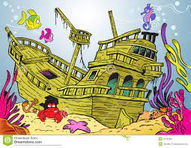
Le loup
qui rêvait d’océan
13
Une épave
Un coffre
Un trésor
Poséidon mena Loup au près d’une épave.
Il y avait un coffre et, à l’intérieur … mille pièces d’or !
« Voici le trésor ! annonça Poséidon. Il est à toi. ».
Loup referma le coffre
« Merci, mais je n’en ai pas besoin. Le vrai trésor est là: c’est l’océan !

Slide 14
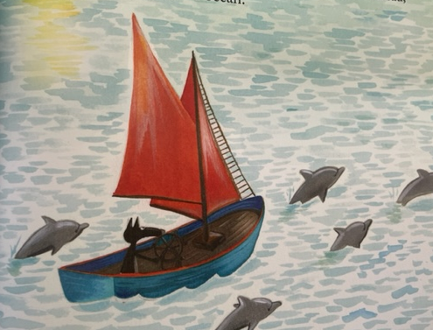
Le loup
qui rêvait d’océan
14
Un ami
Eclater de rire
Un roi
- Tu as tout compris, mon ami, approuva Poséidon. Mais alors comment te remercier?
- Je veux bien récupérer mes pattes et mon bateau, s’il vous plaît sourit Loup.
- Accordé ! dit Poséidon. Et je veillerai à ce que les pirates te laissent tranquille cette fois, parole de roi ! ».

Slide 15
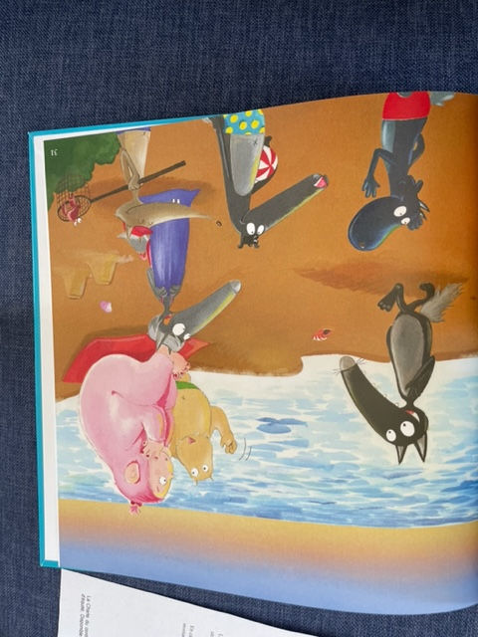
Le loup
qui rêvait d’océan
15
La barre
Accoster
Loup se retrouva à la barre de son petit bateau.
Loup accosta sur la plage.
« Loup ! s’exclama Louve, soulagée. Mais où étais tu passé ?
- J’étais parti à la chasse au trésor. Et je l’ai trouvé !
Venez les amis, répondit Loup, je vais vous raconter ! »

